Slide 1
Utvärdering – del 1
Fredrik Björk

Slide 2
Varför relevant med utvärdering?

Slide 3
Dagens föreläsning
Vad är utvärdering?
Kort historisk bakgrund
Syfte och användning av utvärderingar
Kunskapsperspektiv

Slide 4
Vad betyder begreppen?
Otydlig definition – begreppet används också vardagligt
Utvärdering - systematisk granskning och värdering av en verksamhet; bygger på vetenskaplig grund
Uppföljning - enklare reflektion utan krav på vetenskaplighet
Evaluering = Utvärdering

Slide 5
Utvärdering - viktigt i projektsammanhang?
Många (främst offentligt finansierade) verksamheter som bedrivs i projektform utvärderas
Stora resurser läggs varje år på utvärderingar
Många projektbeställare ställer krav på utvärderingar av verksamheten

Slide 6
Fyra generationer (Guba & Lincoln 1989)
1: Kontroll/mätande – ”ingenjören” (framväxande av samhällsvetenskaperna)
2: Beskrivande – söker efter mönster (fr 1940-t)
3: Bedömningar – utvärderaren som expert (fr 1960-t, oberoende och kritisk)
4: Dialog – konstruktivistiskt (fr 2000-t, reaktion på ”expertrollen”)

Slide 7
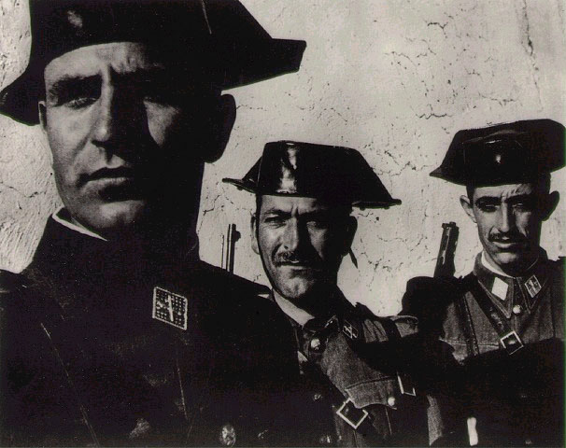
Syften med utvärderingar
Kontrollera och ge beslutsunderlag
Har man gjort det man skall?
Har man följt riktlinjerna?
Behövs det kompletterande åtgärder?

Slide 8
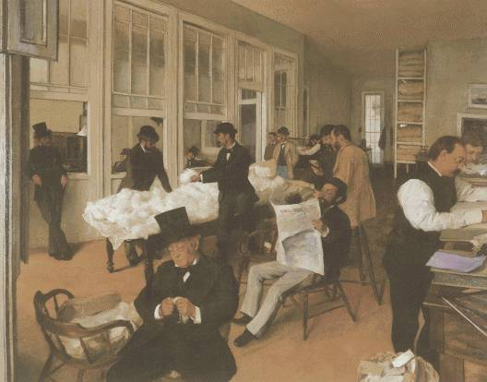
Syften med utvärdering
Kunskapsutveckling/kritisk granskning
Vad kan man lära?
Vems intressen tillgodoses?
Vem gynnas/missgynnas?
”Lärande utvärdering”

Slide 9
Syften med utvärderingar
Påverka/utveckla
Fungerar åtgärderna som tänkt?
Kan arbetet förbättras?
Kan pilotmodeller användas i större skala?

Slide 10
Syften med utvärdering
Legitimitet
Myndighetsansvar - demokrati och insyn
Används resurserna på bästa sätt?

Slide 11
Tidslinje
Projekt
Process (inre dimensioner)
Produkt (Mål)
Effekter
Intressenter/Brukare (Relationellt/kontextuellt)

Slide 12
Formativ vs summativ utvärdering
Förbättring/utveckling
Fokus på processen
Bedömning/värdering
Fokus på utfall

Slide 13
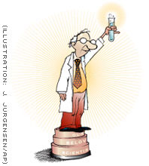
Olika kunskapsperspektiv i utvärderingar
Tekniskt (mätbarhet)
Kulturellt (sammanhang/förståelse)
Politiskt (makt/värderingar)
Kopplade till olika typer av utvärderingar och olika syften

Slide 14
Viktigt!
Hur jag planera så att utvärderingen 1) underlättas 2) kan bidra på bästa sätt

